Slide 1

人教版高中数学必修二
第2章 关系 点、直线、平面之间的位置关系
2.3.4 平面与平面垂直的性质
MENTAL HEALTH COUNSELING PPT
讲解人：xippt 时间：2020.6.1

Slide 2
复习回顾
面面垂直的判定
（１）利用定义［作出二面角的平面角，证明平面角是直角］
（２）利用判定定理［线面垂直 面面垂直］
α
B
β
A
线线垂直
线面垂直
面面垂直

Slide 3
新知探究
思考2 如图，长方体中，α⊥β,
(1)α里的直线都和β垂直吗？
不一定
(2)什么情况下α里的直线和β垂直？
与AD垂直
F
α
E
β

Slide 4
新知探究
思考3
垂足为B，那么直线AB与平面β的位置关系如何？
为什么？
垂直
β
E
D
A
B
α
C

Slide 5
新知探究
证明:在平面 内作BE⊥CD,
垂足为B.
则∠ABE就是二面角 的平面角.
β
∵ , ∴AB⊥BE.
E
又由题意知AB⊥CD,
且BE CD=B
D
A
∴AB⊥
B
α
C

Slide 6
新知探究
平面与平面垂直的性质定理
两个平面垂直，则一个平面内垂直于交线的直线与另一个平面垂直．
符号表示:
A
C
D
B

Slide 7
新知探究
提升总结：
关键点：
①线在平面内.
②线垂直于交线.
A
作用： ①它能判定线面垂直.
② 它能在一个平面内作与这个平面垂 直的垂线.
C
D
B
面面垂直
线面垂直
（线是一个平面内垂直于两平面交线的一条直线）

Slide 8
新知探究
思考4 设平面 ⊥ 平面 ，点P在平面 内，过点P作平面 的垂线a，直线a与平面 具有什么位置关系?
直线a在平面 内
α
α
P
a
a
P
β
β

Slide 9
新知探究
垂直
α
b
a
B
l
β
A

Slide 10
新知探究
分析：作出图形.
（法一）
（法二）
l
l
a
α
α
β
b
β
n
a
n
γ
m
γ
m
b
A

Slide 11
新知探究
证法1：设
在α内作直线a ⊥n
在β内作直线b⊥m
l
α
b
a
β
n
γ
m

Slide 12
新知探究
证法2：设
在γ内任取一点A（不在m,n上），
在γ内过A点作直线 a ⊥n，
l
α
在γ内过A点作直线 b⊥m，
β
a
n
γ
m
b
A
同理

Slide 13
新知探究
结论
如果两个相交平面都垂直于另一个平面，那么这两个平面的交线垂直于这个平面.
如图：
β
l
α
γ
判断线面垂直的两种方法：
①线线垂直→线面垂直；
②面面垂直→线面垂直.

Slide 14
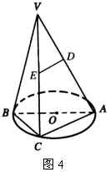
新知探究
两个平面垂直应用举例
例题1 如图4，AB是⊙O的直径，点C是⊙O上的动点，过动点C的直线VC垂直于⊙O所在平面，D、E分别是VA、VC的中点，直线 DE与平面VBC有什么关系？试说明理由．
解：由VC垂直于⊙O所在平面，知VC⊥AC，VC⊥BC，即 ∠ACB是二面角A-VC-B的平面角．由∠ACB是直径上的圆周角，知 ∠ACB =90°。
因此，平面 VAC⊥平面VBC．由DE是△VAC两边中点连线，知 DE∥AC，故DE⊥VC．由两个平面垂直的性质定理，知直线DE与平面VBC垂直。
注意：本题也可以先推出AC垂直于平面VBC，再由DE∥AC，推出上面的结论。

Slide 15
新知探究
例2．S为三角形ABC所在平面外一点，SA⊥平面ABC，平面SAB⊥平面SBC。
求证：AB⊥BC。
证明：过A点作AD⊥SB于D点.
∵平面SAB ⊥ 平面SBC, ∴ AD⊥平面SBC，
∴ AD⊥BC.
S
D
C
A
又∵ SA ⊥ 平面ABC， ∴SA ⊥ BC. AD∩SA=A∴BC ⊥ 平面SAB.∴BC ⊥AB.
B

Slide 16
新知探究
练习1：如图，以正方形ABCD的对角线AC为折痕，使△ADC和△ABC折成相垂直的两个面，求BD与平面ABC所成的角。
D
D
折成
A
C
O
C
A
O
B
B

Slide 17
新知探究
2.如图，平面AED ⊥平面ABCD，△AED是等边三角形，四边形ABCD是矩形，
（1）求证：EA⊥CD
（2）若AD＝1，AB＝ ，求EC与平面ABCD所成的角。
E
D
C
M
A
B

Slide 18
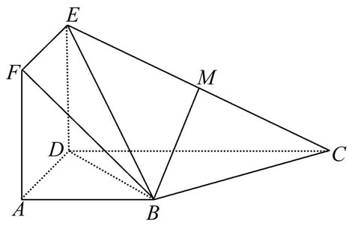
新知探究
(2012·北京模拟)如图，正方形ADEF与梯形ABCD所在的平面互相垂直，AD⊥CD，AB∥CD，AB=AD=2，CD=4，M为CE的中点.
(1)求证：BM∥平面ADEF；
(2)求证：平面BDE⊥平面BEC.

Slide 19
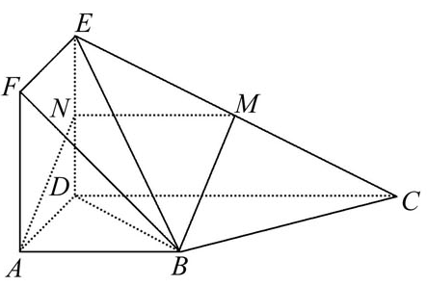
新知探究
证明：(1)取DE中点N，连接MN，AN.
在△EDC中，M，N分别为EC，ED的中点，
所以MN//CD，且MN= CD.
由已知AB//CD，AB= CD，
所以MN//AB,且MN=AB,
所以四边形ABMN为平行
四边形.所以BM//AN.
又因为AN平面ADEF，且BM 平面ADEF，
所以BM//平面ADEF.

Slide 20
新知探究
(2)因为四边形ADEF为正方形，
所以ED⊥AD，
又因为平面ADEF⊥平面ABCD，
且平面ADEF∩平面ABCD=AD.
又因为EDB 平面ADEF，
所以ED⊥平面ABCD.
所以ED⊥BC.

Slide 21
新知探究
在直角梯形ABCD中，AB=AD=2，CD=4，
可得BC= ，
在△BCD中，BD=BC= ，CD=4，所以BC⊥BD，
BD∩ED=D,
所以BC⊥平面BDE，
又因为BC 平面BCE，
所以平面BDE⊥平面BEC.

Slide 22
总结提炼
（1） 定义面面垂直是在建立在二面角的定义的基础上的
（2） 理解面面垂直的判定与性质都要依赖面面垂直的定义
（3） 证明面面垂直要从寻找面的垂线入手
（4）已知面面垂直易找面的垂线，且在某一个平面内
（5） 解题过程中应注意充分领悟、应用
线线垂直
线面垂直
面面垂直
面面垂直
线面垂直
线线垂直

Slide 23
总结提炼
垂直、平行关系小结：
β
A
B
α
a
线线垂直
线面垂直
面面垂直
线线平行
面面平行

Slide 24
总结提炼
1.平面与平面垂直的性质定理：
A
面面垂直
线面垂直
C
D
2.面面垂直的性质推论：
B
α
α
a
β
P
b
l
a
l
α
β
β
A
γ
a∥α

Slide 25
版权声明
感谢您下载xippt平台上提供的PPT作品，为了您和xippt以及原创作者的利益，请勿复制、传播、销售，否则将承担法律责任！xippt将对作品进行维权，按照传播下载次数进行十倍的索取赔偿！
1. 在xippt出售的PPT模板是免版税类(RF:
Royalty-Free)正版受《中国人民共和国著作法》和《世界版权公约》的保护，作品的所有权、版权和著作权归xippt所有,您下载的是PPT模板素材的使用权。
2. 不得将xippt的PPT模板、PPT素材，本身用于再出售,或者出租、出借、转让、分销、发布或者作为礼物供他人使用，不得转授权、出卖、转让本协议或者本协议中的权利。

Slide 26
人教版高中数学必修二
第2章 关系 点、直线、平面之间的位置关系
感谢你的聆听
MENTAL HEALTH COUNSELING PPT
讲解人：xippt 时间：2020.6.1

